Slide 1
리눅스활용실습
< BFS를 활용한 웹 크롤러 >
Notes:
안녕하세요 저는 리눅스 활용 실습 프로젝트 발표를 맡은 OO입니다. 오늘 저희가 발표할 주제는 BFS를 활용한 웹 크롤러 입니다.

Slide 2
Index
프로젝트
계기
개발 목표
프로젝트설명
소스 코드
Notes:
우선 목차입니다. 프로젝트 계기, 개발 목표, 프로젝트 설명, 그리고 소스 코드에 대한 내용으로 설명을 드리도록 하겠습니다.

Slide 3
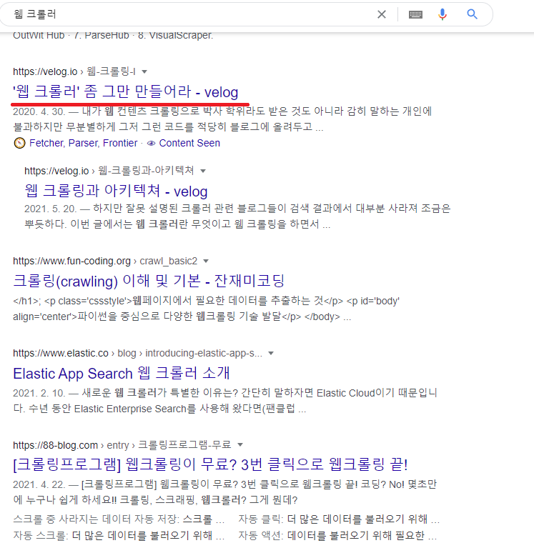

Is this True?
+
https://velog.io/@mowinckel/%EC%9B%B9-%ED%81%AC%EB%A1%A4%EB%A7%81-I
Notes:
저희 팀은 제대로 된 웹 크롤러를 개발하는 것을 목표로 삼았습니다. 제대로 된 웹 크롤러가 무슨 뜻 일까요? 우선 웹 크롤러에 대한 간단한 정의라면 웹을 탐색하면서 웹의 데이터를 긁어오는 프로그램입니다. 이렇게 구글을 검색해보면 웹 크롤링에 대한 자료가 수백개씩 쏟아져 나오며 특히 파이썬의 편리한 모듈을 이용해서 웹의 데이터를 단순히 긁어오는 것을 ‘웹 크롤러‘ 라는 것으로 소개하고 있습니다. 사실 이는 진정한 웹 크롤러가 아닙니다. 단순히 사이트에 요청을 걸어서 데이터를 가져오는건 웹 크롤러라고 할 수 없습니다. 웹 크롤러 구글 검색시 상단에 노출된 '웹 크롤러 좀 그만 만들어라’ 라는 게시글이 저희의 생각을 대변해주고 있습니다.

Slide 4
프로젝트 계기
World Wide Web
"웹 크롤러란? seed URL을 주면 관련된 URL을 찾아 내고, 그 URL들에서 또 다른 하이퍼 링크를 찾아내고 계속해서 이 과정을 반복하며 하이퍼 링크들을 다운로드하는 프로그램이다." A web crawler is a program that, given one or more seed URLs, downloads the web pages associated with these URLs, extracts any hyperlinks contained in them, and recursively continues to download the web pages identified by these hyperlinks.
📎 Web Crawler Architecture, MARC NAJORK Microsoft Research, 2009
Web Pages
Scheduler
Downloader
URLs
Text and
metadata
Queue
Storage
URLs
BFS, DFS를 활용
Notes:
그래서 본론으로 돌아와서 제대로 된 웹 크롤러란 무엇일까요? 제대로 된 웹크롤러라고 하면 BFS나 DFS같은 그래프의 완전 탐색 알고리즘을 이용해서, 여기 논문에 나온 내용처럼 url 하나를 제공해주면 끝 없이 넓은 웹을 자동으로 탐색하면서 HTML 문서를 저장하는 프로그램을 의미합니다. 저희 팀은 이처럼 제대로 된 웹 크롤러를 개발하는 것을 목표로 삼았습니다. 웹 크롤러란 인터넷의 사이트들을 자동으로 탐색하며 데이터를 추출하여 수집하는 프로그램입니다. 논문에 나와 있는 내용처럼 궁극적인 웹 크롤러를 제작하는게 본 프로젝트의 목표입니다. 또한 이것을 활용하여 HTML 자료 수집을 수월하게 할 수 있기를 기대했습니다.

Slide 5
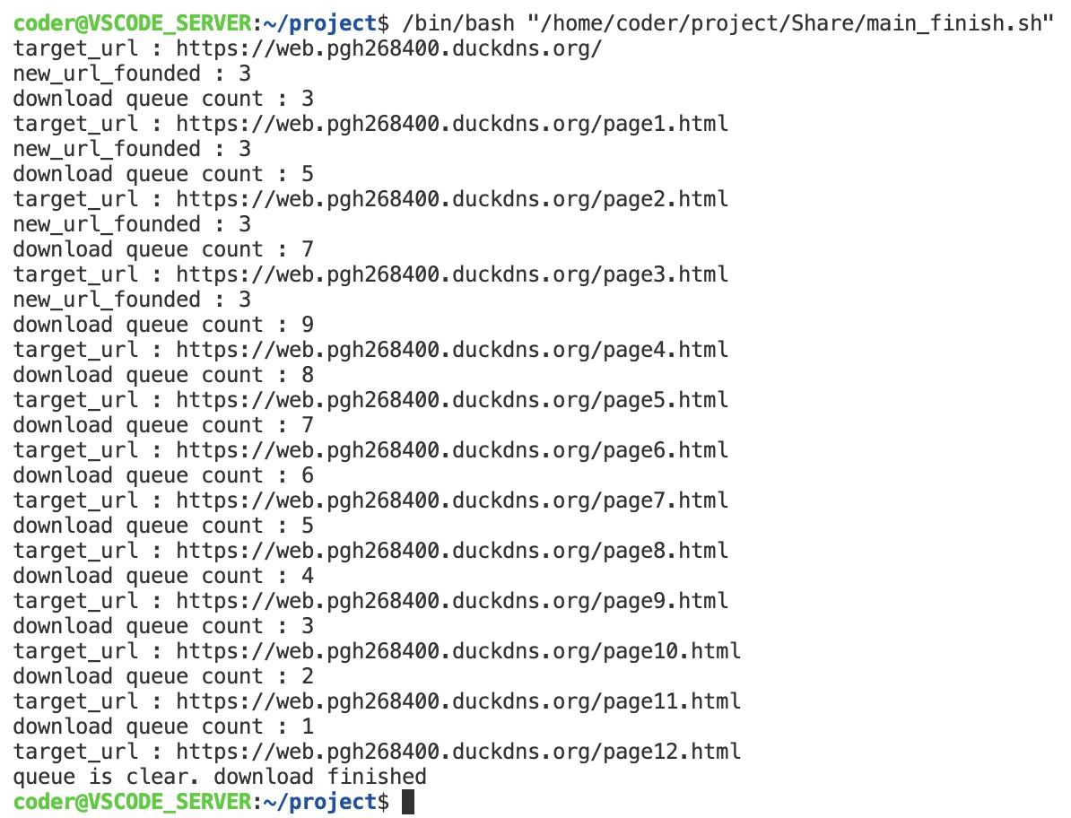
개발 목표
Base URL만 제공해주면
(최상단 URL)
Bash Shell을 사용하여 웹 크롤러 구현
사이트 탐색, 수집, 데이터 추출 목적
BFS 탐색 알고리즘 사용
Queue 자료구조 사용
(리눅스 배열로 구현)
새로 찾은 URL의 수 표시
(없으면 표시하지 않음)
Queue의 항목 개수 표시
Queue가 비어 있으면 종료
그곳에 연결되어 있는
모든 a tag(링크)
를 전부 자동 탐색한다.
Notes:
우선 본 프로젝트는 리눅스 쉘 스크립트 프로젝트 이므로, bash shell을 이용하여 웹 크롤러를 구현하는 것이 가장 중요한 목표입니다. 최상단 target_url을 지정하면 자동으로 그 페이지와 그곳에 연결된 하위 페이지, 즉 모든 하이퍼링크들을 자동으로 탐색하며 HTML 문서를 다운로드 하여 저장하는 프로그램인 것입니다. 이것을 구현하기 위하여 아까도 말씀 드렸듯이 BFS라는 탐색 알고리즘을 사용하였고, BFS 자체가 내부적으로 queue라는 자료구조로 구현되는데 이에 대한 자세한 내용은 다음 슬라이드에서 설명을 드리도록 하겠습니다. 프로그램의 진행 상황을 알 수 있게 하기 위해 새로 찾은 url의 개수와 다운로드 queue에 있는 항목의 수를 표시하는 기능을 구현했습니다.

Slide 6
프로젝트 설명 : Queue 자료구조
Queue
입구
출구
5
4
1
3
2
Queue
입구
출구
3
5
4
First-in, First-out (FIFO)
Notes:
먼저, 프로그램에 사용된 queue라는 개념에 대해 설명하겠습니다. Queue는 일종의 순서 번호표, 대기열 이라고 생각하시면 됩니다. 처리해야 할 명령이 생기면 하나씩 대기열인 queue에 들어온 순서대로 쌓이고 먼저 들어온 명령부터 차례대로 처리가 됩니다. 쉽게 생각해서 고객센터에서 번호표를 뽑으면 먼저 뽑은 사람이 먼저 상담을 받는 형태라고 보시면 됩니다. 이러한 개념을 먼저 들어오면 먼저 나간다는 의미로 ‘first-in, first-out’이라고 합니다. 저희는 이 Queue에 처리할 url을 담을 것이고, 리눅스에선 내부적으로 배열로 구현합니다.

Slide 7
프로젝트 설명 : BFS
DFS(깊이 우선 탐색)
BFS(너비 우선 탐색)
1
1
Depth : 0
2
4
8
2
3
4
Depth : 1
3
5
7
9
5
6
7
8
Depth : 2
6
9
Depth : 3
Notes:
저희 프로그램에 사용된 핵심 알고리즘인 BFS를 대조되는 알고리즘인 DFS와 비교하여 설명하겠습니다. 각 다이어그램의 숫자는 알고리즘이 항목을 탐색하는 순서입니다. 먼저 DFS는 깊이 우선 탐색의 약자입니다. 깊이란 건물의 층수와 비슷한 개념으로, 왼쪽의 그림에서 맨 위의 항목은 깊이가 0, 그리고 연결되어 있는 3가지 항목은 깊이가 1이 됩니다. 그래서 깊이를 우선하는 탐색이란 연결되는 항목이 더 이상 존재하지 않을 때 까지 깊게 내려가며 탐색을 한 후, 그 옆의 항목으로 넘어가는 방식입니다.
이와는 반대로 BFS는 너비를 우선하는 탐색입니다. 너비는 특정 한 깊이에 존재하는 항목의 개수를 말합니다. 오른쪽 그림에서 맨 위쪽 깊이 0은 너비가 1, 그 아래의 깊이 1은 너비가 3이 되는 것입니다. 그래서 탐색할 때 한 깊이에서 가로로 탐색을 한 후 더 이상의 항목이 없다면 그 다음 깊이로 넘어가 똑같은 방식으로 탐색을 하는 알고리즘 입니다

Slide 8
프로젝트 설명 : BFS
DFS(깊이 우선 탐색)
BFS(너비 우선 탐색)
Depth : 0
Depth : 1
Depth : 2
Depth : 3
Notes:
본 그림은 탐색 순서를 보여주는 GIF 입니다. 깊이에 따라 탐색하는지, 너비에 따라 탐색하는지 탐색 순서에 주목해주세요.

Slide 9
프로젝트 설명 : 웹 페이지
https://web.pgh268400.duckdns.org/
Notes:
저희가 만든 웹 크롤러는 기본적으로 url이 제공되면 그 하위에 있는 모든 url을 queue에 담고 하나씩 꺼내면서 다시 또 모든 url을 queue 에 담는 형태로 계속 해서 탐색을 진행합니다.
일반적으로 어떤 사이트에서 돌리던 웹의 크기는 끝도 없이 팽창하고 있기 때문에 네이버 같은 곳에서 본 크롤러를 돌리면 밤낮 쉴세 없이 끝나지 않고 돌아갑니다.
따라서 본 크롤러가 BFS의 규칙에 따라 제대로 탐색이 종료되는지 안전하게 테스트 하기 위해 HTML 테스트 사이트를 따로 만들었습니다.

Slide 10
프로젝트 설명 : 웹 페이지
Web
Page
Depth : 0
1
2
3
Depth : 1
4
5
6
7
8
9
10
11
12
Depth : 2
Notes:
테스트 사이트의 구조도 입니다.
최상단 Web Page라고 표시된 부분, 저 부분은 index.html 메인 페이지를 의미하며 깊이 0이고, 그 아래로 각 항목마다 3개씩 다른 페이지로 연결되어있는 형태로 총 깊이 2에 12개의 페이지가 존재하는 구조입니다.

Slide 11
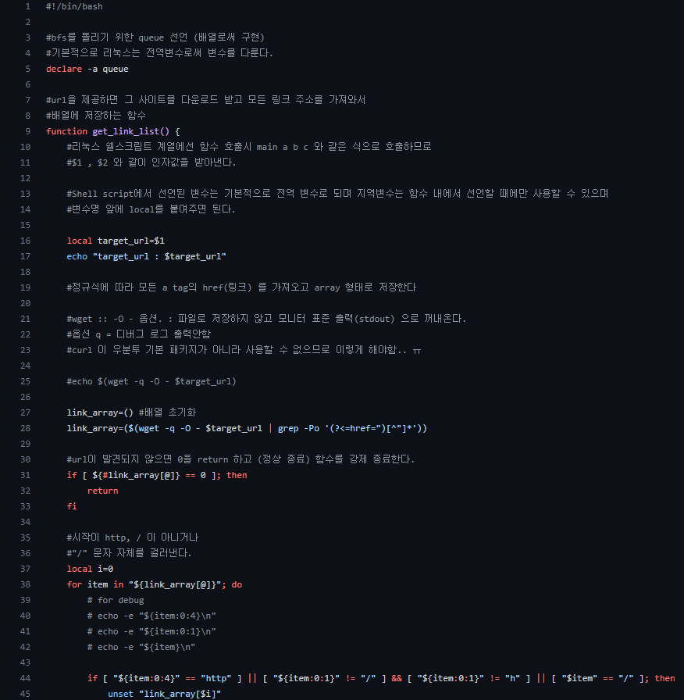
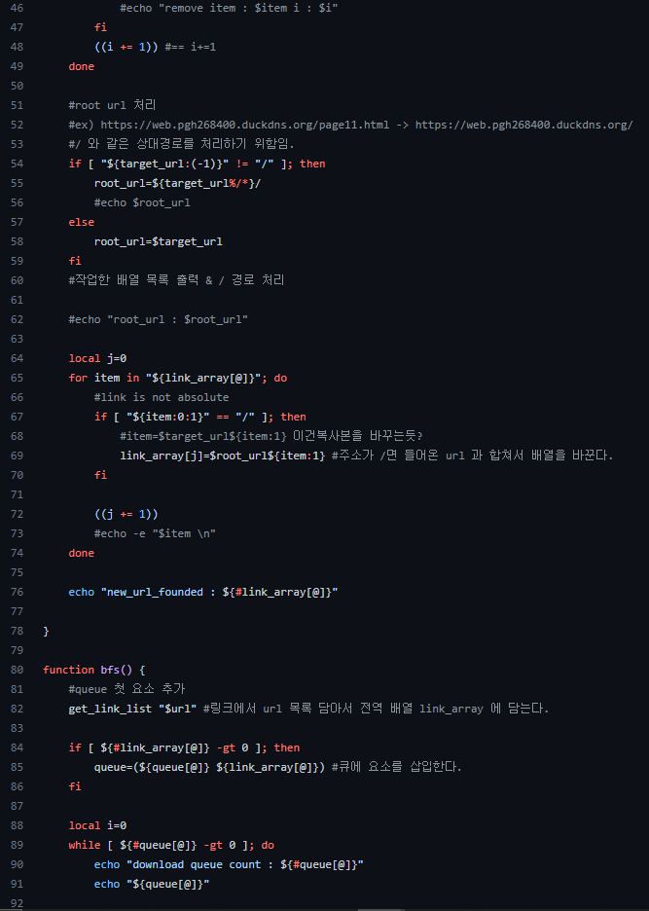
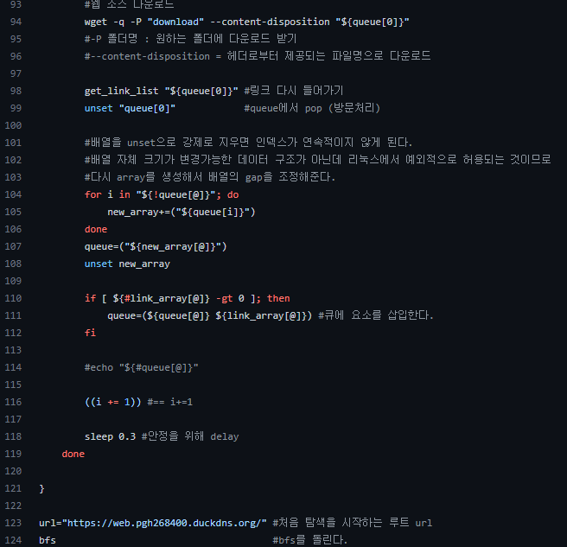
소스 코드
Notes:
다음은 소스 코드입니다. 먼저, 맨 처음 부분에 BFS 알고리즘을 위한 queue 배열을 선언했습니다.

Slide 12
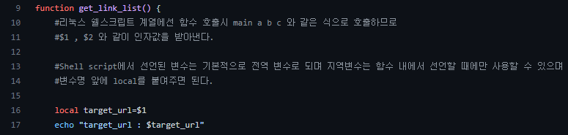
소스 코드
get_link_list 함수
Notes:
다음은 소스 코드의 주요 함수인 get_link_list와 bfs 입니다. 먼저, get_link_list 함수는 url을 제공하면 그 사이트의 모든 링크 주소를 가져와서 배열에 저장하는 함수이며, 현재 다운로드중인 url이 무엇인지 출력하는 기능과 새로 발견한 url의 수를 출력하는 기능도 있습니다. 이 get_link_list 함수는 뒤에 나오는 bfs 함수에 사용됩니다.

Slide 13
소스 코드
Notes:
다음으로 bfs 함수에 대해 설명하겠습니다.

Slide 14
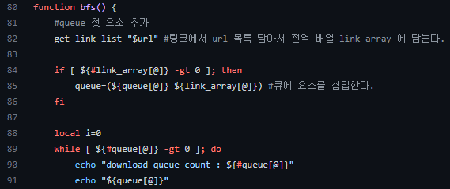
소스 코드
bfs 함수
Notes:
앞서 말씀드림 bfs 알고리즘 방식을 구현한 함수로, 이 함수에는 get_link_list 함수가 포함되어 있으며, get_link_list 호출 이후 전역변수 배열안에 담겨있는 데이터를 queue로 끌어와서 저장합니다. 현재 queue의 항목 개수를 표시하고, 지정한 폴더에 웹 소스를 다운로드 받는 역할을 합니다.
웹 소스를 다운로드 받는 기능은 우분투 기본으로 제공되는 명령어인 wget 을 사용했습니다.
실제로 bfs 함수를 한번 호출하면 프로그램의 모든 기능이 실행됩니다.

Slide 15
실행 결과
먼저 들어온 데이터가 먼저 처리됨을 명심!!
Queue
1
2
3
4
5
6
7
8
9
10
11
12
Download
1
2
3
4
5
6
7
8
9
10
11
12
Notes:
왼쪽의 사진은 아까 전의 테스트 페이지에서 웹 크롤러를 돌린 예제입니다.
위 Queue는 다운로드 해야할 url을 담는 곳이고, 밑에 Download 부분은 실제로 다운로드가 처리되는 순서입니다.
프로그램의 실행 결과 보면서 경과에 따라 설명하겠습니다. 먼저, 메인 페이지에는 page 1, 2, 3이 있습니다. 이 3개의 페이지를 찾은 후 큐에 저장하게 되고, 따라서 new_url_founded와 download queue count는 3이 됩니다. 그리고 queue에 가장 먼저 들어온 page 1을 가장 먼저 다운로드 받기 때문에 첫 target_url은 page 1이 되고, page 1은 다운로드 폴더에 저장되게 됩니다. 그 다음 page 1 내부의 page 4, 5, 6을 찾게 되기 때문에 new_url_founded의 값은 3이고, 이 3개의 페이지가 queue에 들어가기 때문에 이미 다운로드가 완료되어 queue에서 사라진 page 1을 제외하고 page 2, 3, 4, 5, 6이 남아 download queue count는 5가 됩니다. 그리고 queue에 남아 있는 페이지 중 가장 먼저 들어온 page 2가 다운로드 됩니다. 그 다음 page 2 내부의 page 7, 8, 9를 찾게 되어 new_url_founded의 값은 3이고, 이 3개의 페이지가 queue에 들어가면 이미 다운로드가 완료된 page 2를 제외한 page 3, 4, 5, 6, 7, 8, 9가 남아 download queue count는 7이 됩니다. 같은 방식으로 page 3 내부의 page 10, 11, 12를 찾고 queue에 들어간 후, queue에서 page 3은 이미 제거된 상태기 때문에 new_url_founde의 값은 3, download queue count의 값은 9가 됩니다. 그 후에는 새로 찾은 url이 없기 때문에 new_url_founded의 값은 0이고, 따라서 출력되지 않게 됩니다. 이후로는 queue에 남아 있는 page들이 들어온 순서대로 하나씩 다운로드 되면서 queue의 항목 개수가 하나씩 줄어들고, 마지막 page를 다운로드 받으면 queue가 비어있게 되기 때문에 프로그램이 종료됩니다.

Slide 16
역할 분담
Notes:
마지막으로 역할 분담에 있어선 개발팀과 발표팀을 따로 나누어서 진행했습니다. 박가흔, 이주송 학우분이 개발팀을 맡았고 최지원, 성민규 학우분이 발표팀을 맡았습니다.
개발팀에서 먼저 개발하고, 발표팀 포함 나머지 검수에 있어선 4인이 전부 참여하여 수정하는 형태로 프로젝트 역할 분담을 진행했습니다.

Slide 17
감사합니다.
Notes:
이상으로 저희 조의 발표를 마치겠습니다. 감사합니다.

